Slide 1
Zamki krzyżackie
Warmii i Mazur

Slide 2
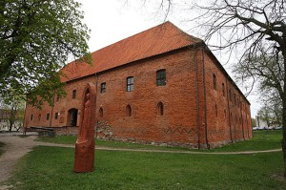
Pierwszy zamek krzyżacki – o konstrukcji drewniano-ziemnej – został zbudowany w Ostródzie w I poł. XIII wieku. Nową budowlę obronną zaczęto budować w poł. XIV wieku, za rządów komtura ostródzkiego Güntera von Hohensteina. Obydwa zamki zostały spalone przez księcia litewskiego, Kiejstuta, podczas najazdu pod koniec XIV wieku. Nową budowlę Krzyżacy wznieśli w latach 1407-1410, jednak po bitwie pod Grunwaldem zamek został zajęty przez wojska polsko-litewskie. Po 1525 roku Ostróda staje się siedzibą książęcego starosty.
W kolejnych latach na ostródzkim zamku istniały m.in. pomieszczenia urzędu i sądu. W 1807 roku przebywał tu cesarz Napoleon Bonaparte.
Część zamku spłonęła w 1788 roku, podczas wielkiego pożaru Ostródy. Podczas II wojny światowej zamek został całkowicie spalony, odbudowa trwa od lat 70 ubiegłego wieku. Obecnie mieści się tam m.in. muzeum.

Slide 3
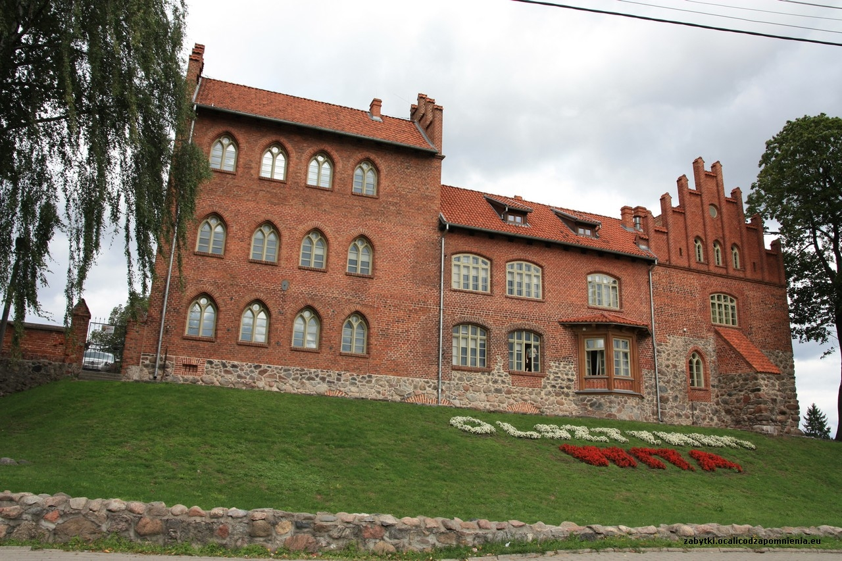
Zamek w Olsztynku został wybudowany w połowie XIV wieku przez komtura ostródzkiego Güntera von Hohensteina. Prawa miejskie nadane zostały przez Wielkiego Mistrza Winricha von Kniporde w 1359 roku. W 1410 roku mieszczanie opanowali zamek, uznając jednocześnie władzę polskiego króla. Podczas wojny trzynastoletniej Olsztynek został zdobyty przez Zakon, a władzę Krzyżaków w mieście potwierdził II pokój toruński. Po 1525 roku utworzono tu starostwo, które przetrwało do 1610 roku.

Slide 4
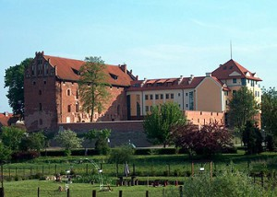
Krzyżacy zajęli tereny Działdowa pod koniec XIII wieku, po czym rozpoczęli budowę zamku, gdzie najpierw urzędował prokurator zakonny, a następnie wójt. Powstała osada prawa miejskie otrzymała w 1344 roku z rąk Wielkiego Mistrza Ludolfa Königa. W 1466 roku, po wojnie trzynastoletniej, miasto pozostało w granicach Prus Książęcych (lennika Polski).

Slide 5
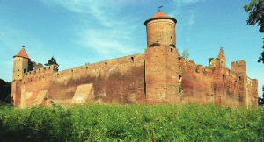
stał częściowo zniszczony. Wybudowany w II połowie XIV wieku przez Kapitułę Pomezańską. Po 1525 roku w rękach prywatnych właścicieli (m.in. rodu von Polentzów), rozbudowany w XVI, XVIII oraz w XIX wieku. Konserwację i modernizację zamku przeprowadzono na początku XX wieku, w wyniku działań wojennych zamek zo

Slide 6
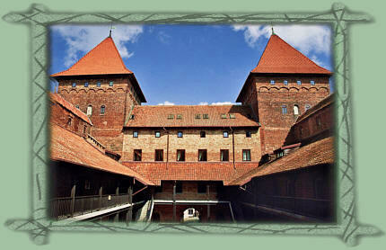
.
Zamek został odbudowany w XIX staraniem nidzickiego prawnika Ferdynada Tymoteusza Gregoroviusa. Jego syn również Ferdynad był sławnym niemieckim historykiem i pisarzem, autorem dziejów Rzymu i Aten. Jak sam twierdził, zamek nidzicki miał ogromny wpływ na jego życie: "Szacowny zamek był wielkim czynnikiem w mojej małej historii życia - stąd brał się związek z Zamkiem św. Anioła w Rzymie. Bez tamtych nidzickich wież rycerskich zapewne nie napisałbym historii miasta Rzymu w średniowiecz

Slide 7
AUTOR
JULIA ŚWIECIK
KL VA

